Slide 1

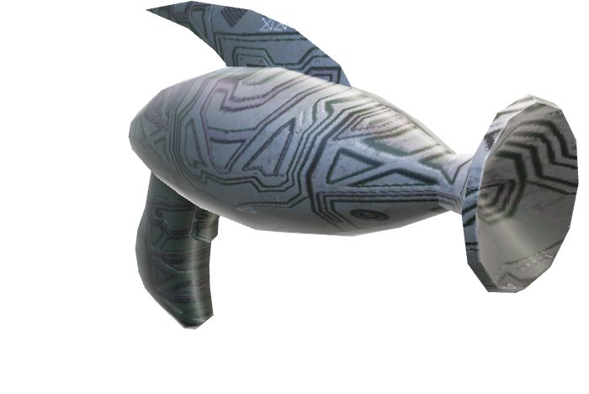
Antivirus
Patrik Žalman & Jakub Vojtek
II.AT
Stredná priemyselná škola informačných technológií KNM

Slide 2
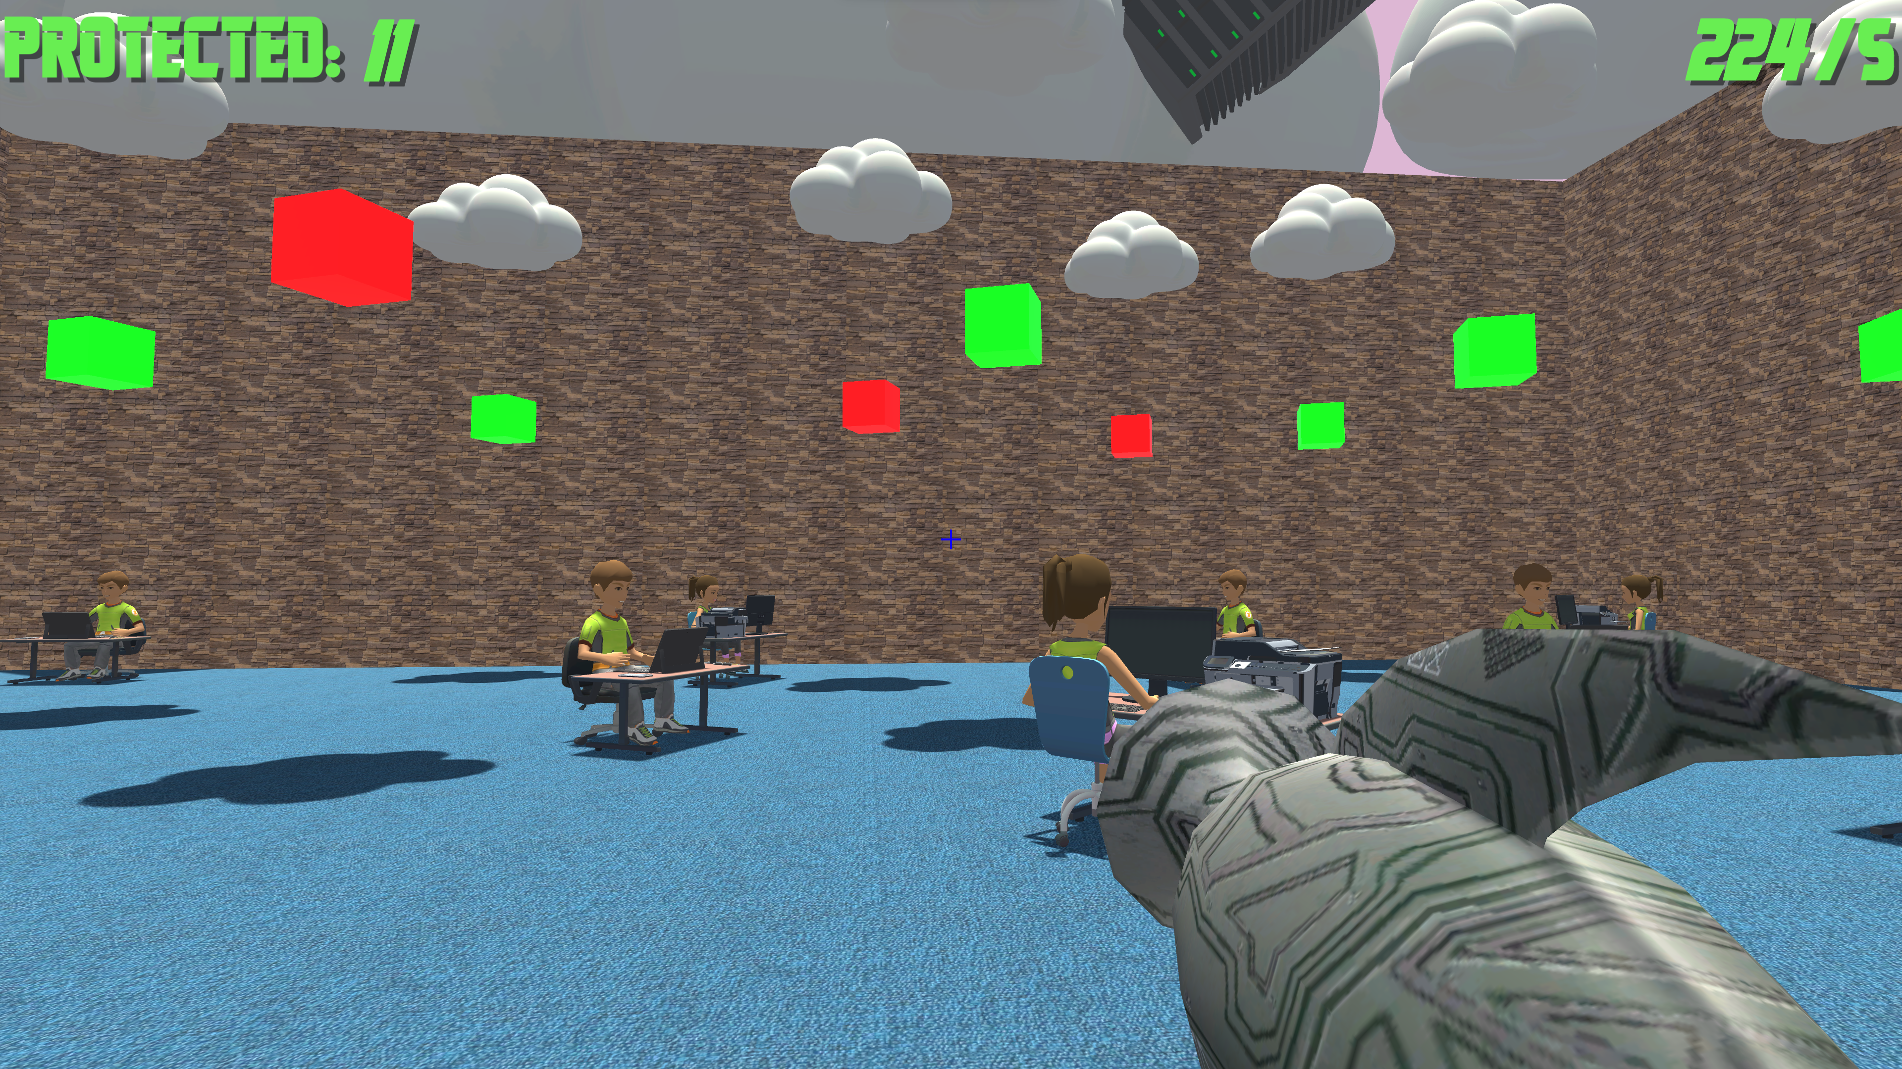

Cieľ hry
Pošlite do karantény čo najviac infikovaných (červených) paketov, aby ste ochránili zamestnancov a dokumenty firmy od vírusov.
Neposielajte do karantény bezpečné (zelené) pakety, firma ich potrebuje!
Odoslanie infikovaného paketu do karantény/Ponechanie bezpečného paketu = +1 bod
Odoslanie bezpečného paketu do karantény/Ponechanie infikovaného paketu = -3 body
Máte 255 sekúnd na to, aby ste získali čo najvyššie skóre pri podmienkach uvedených vyššie

Slide 3



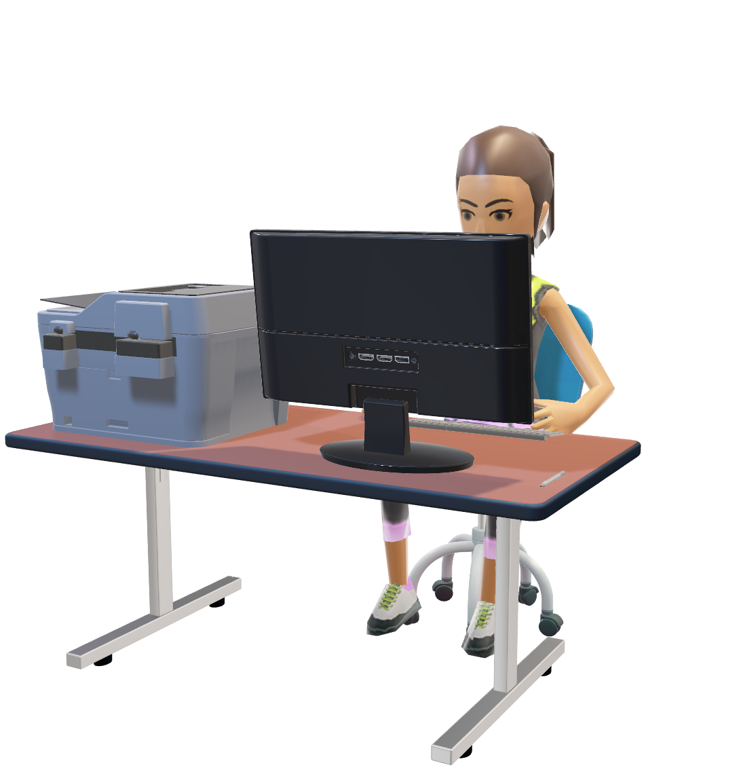
Rozdelenie úloh
Patrik
Jakub
Grafika
Kód

Slide 4
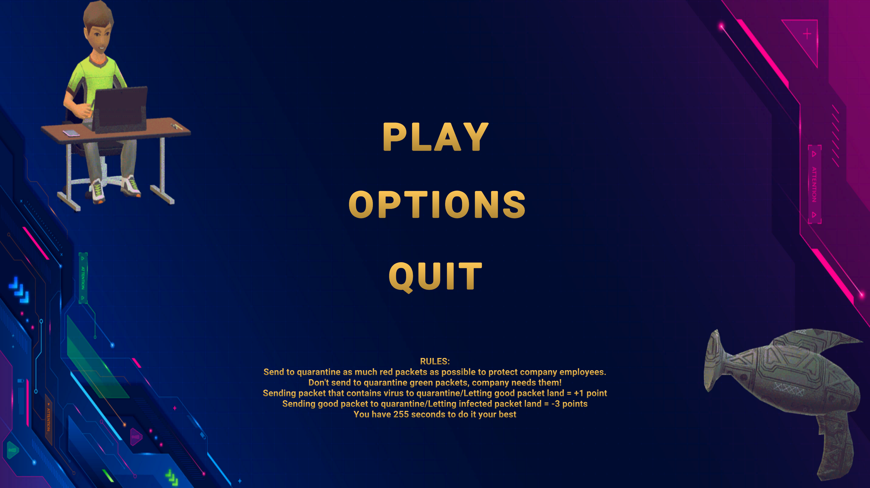
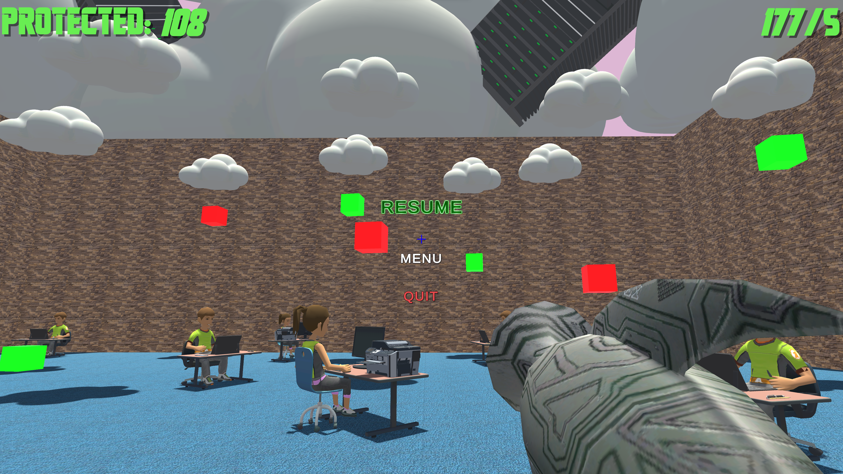
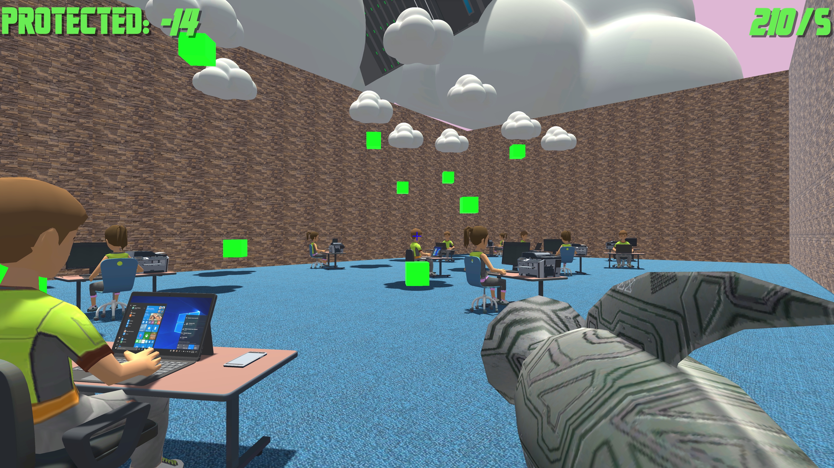
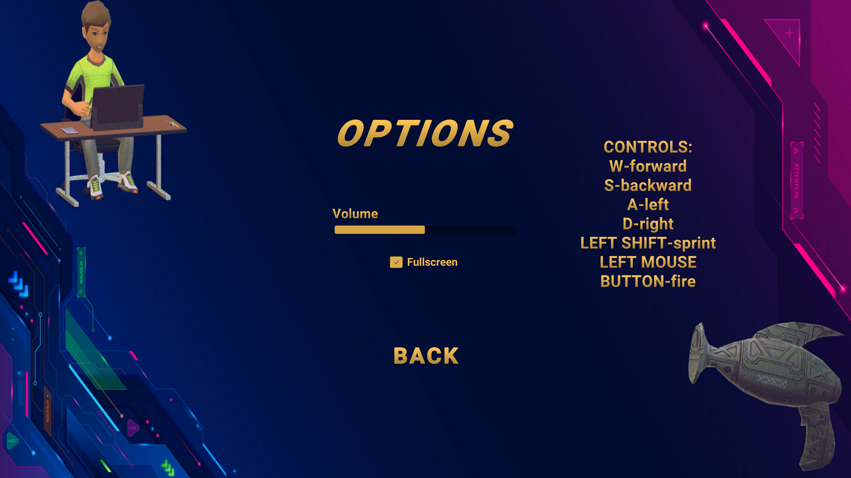
Herné rozhranie

Slide 5
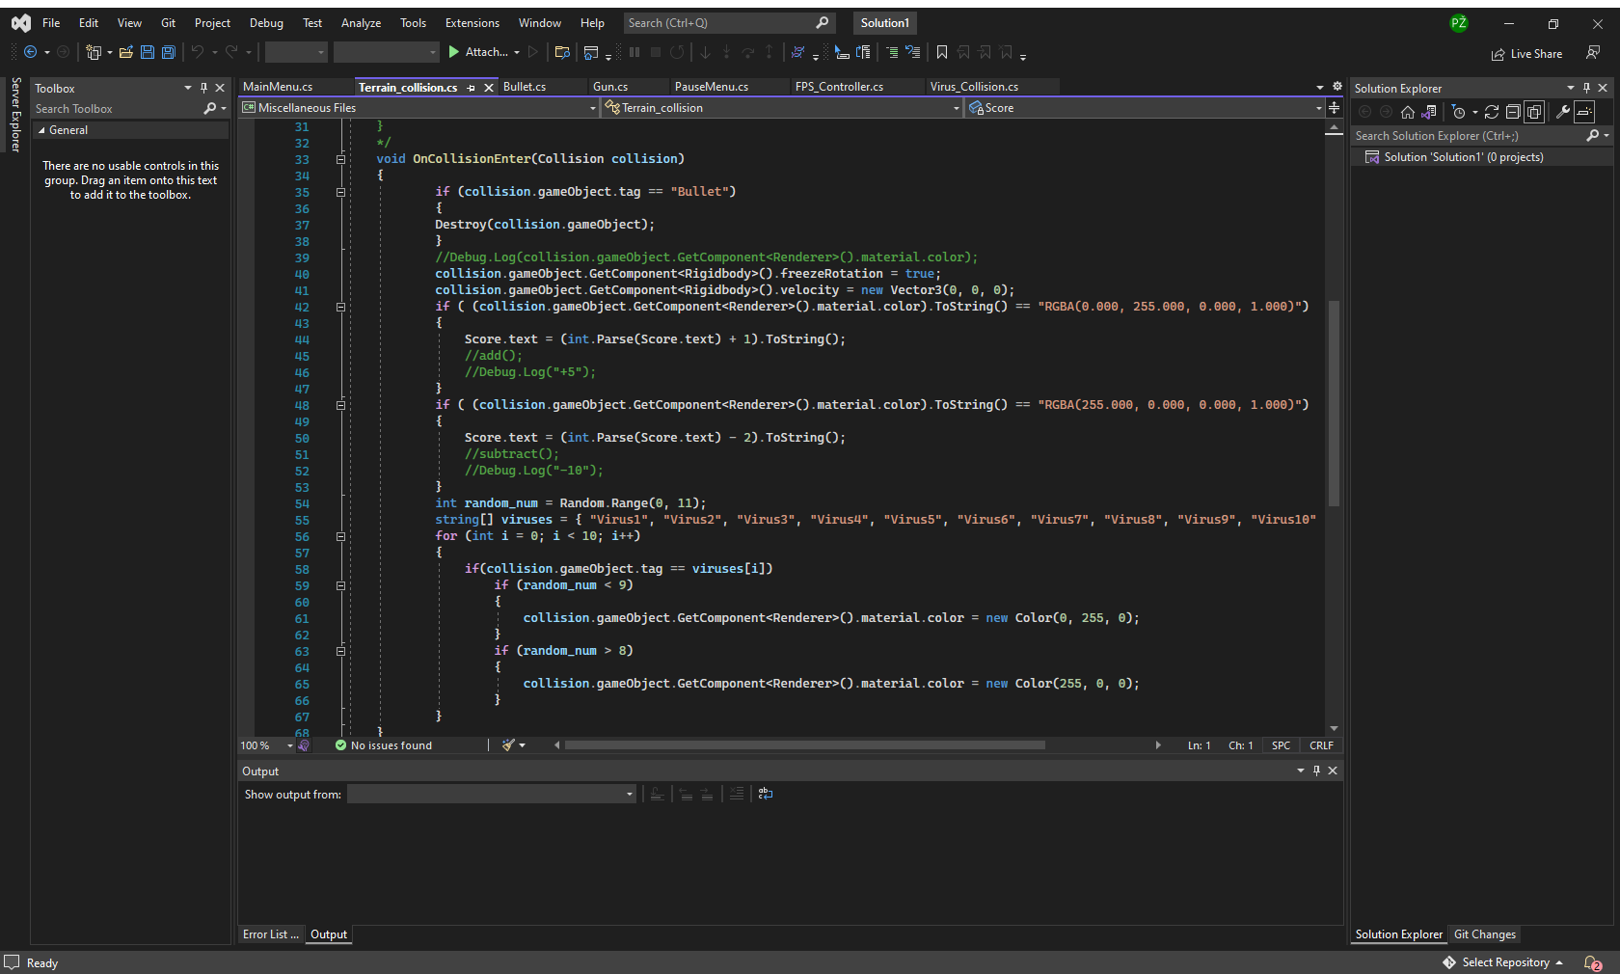
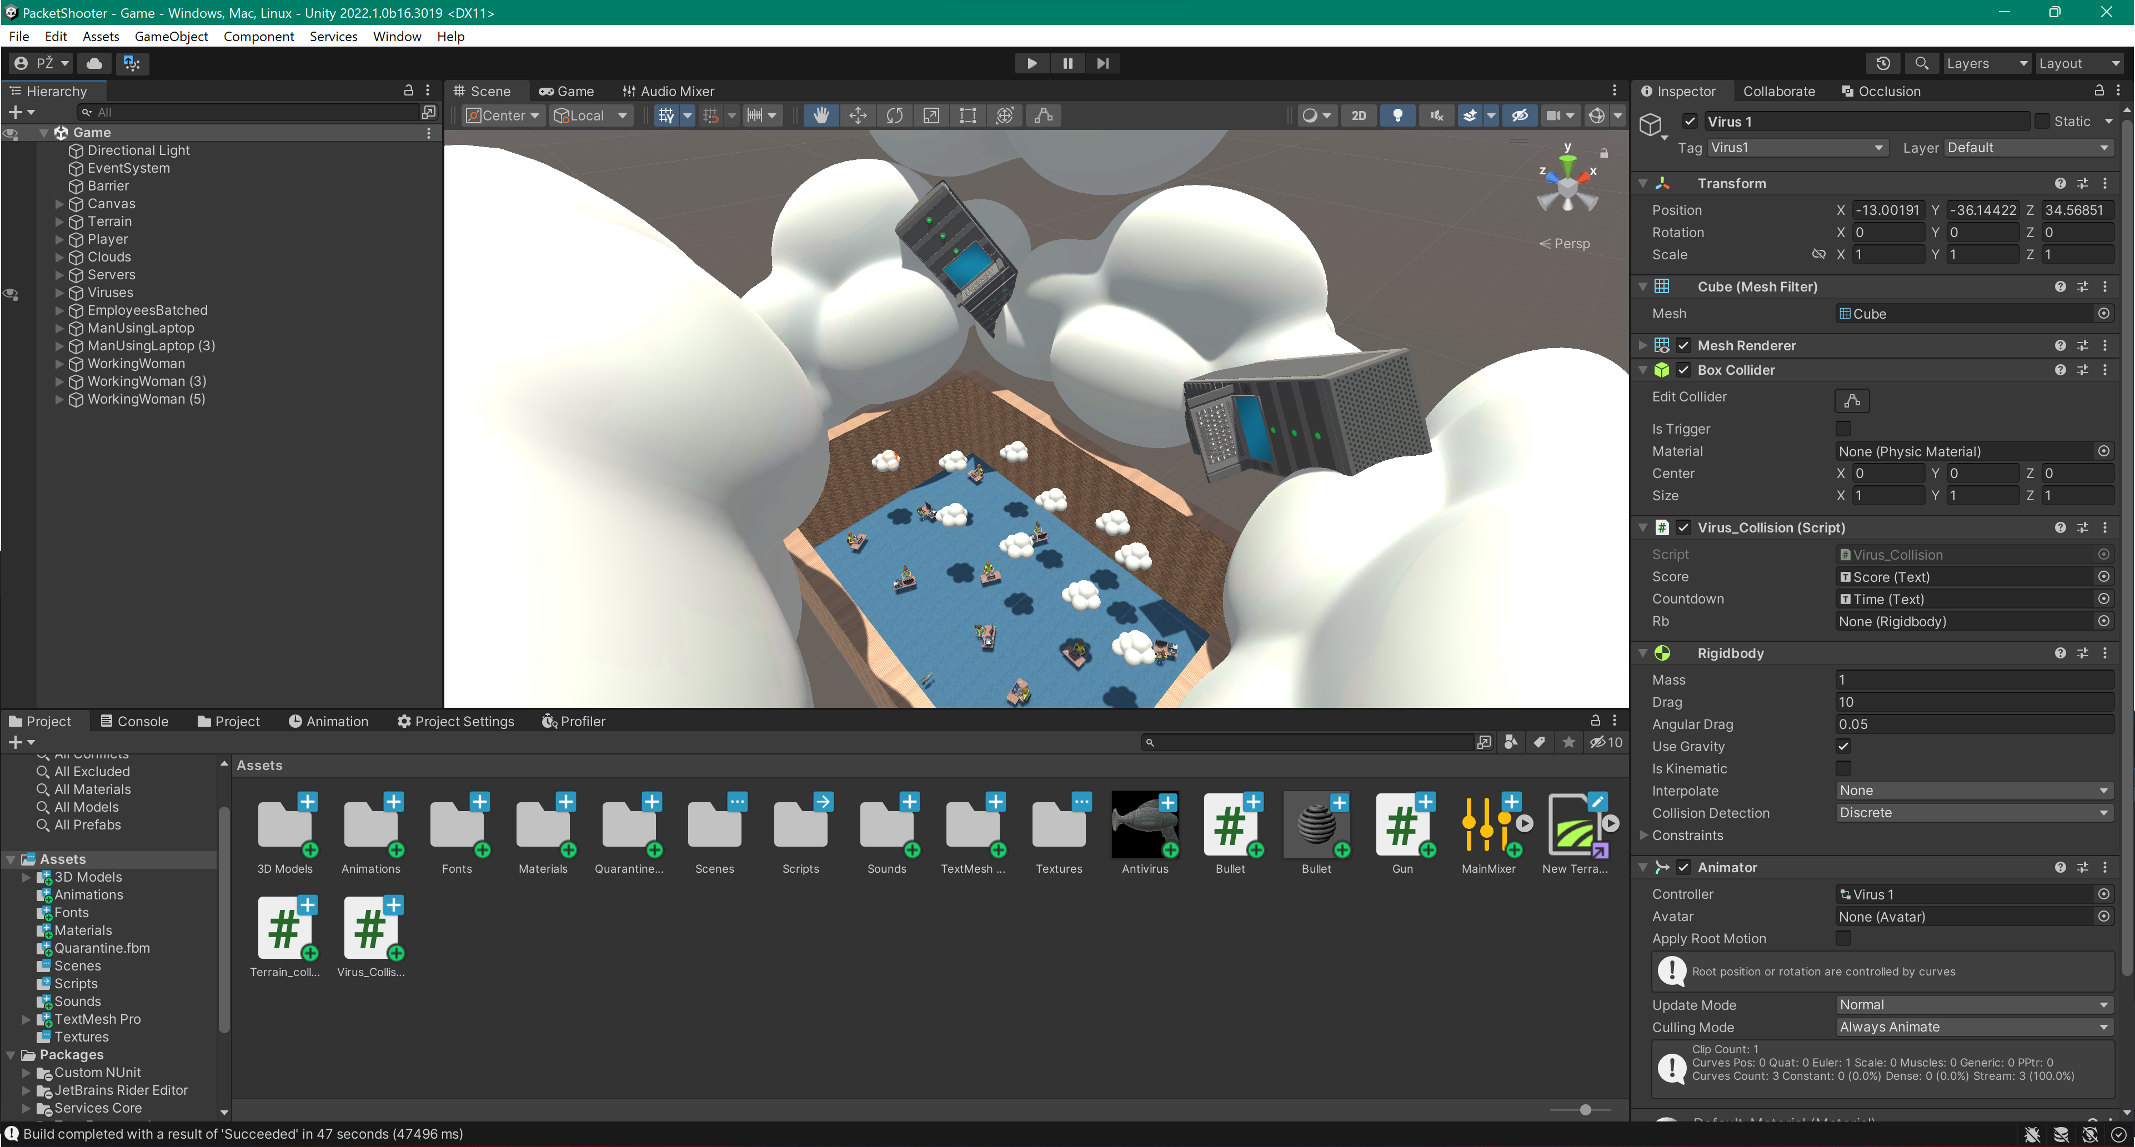
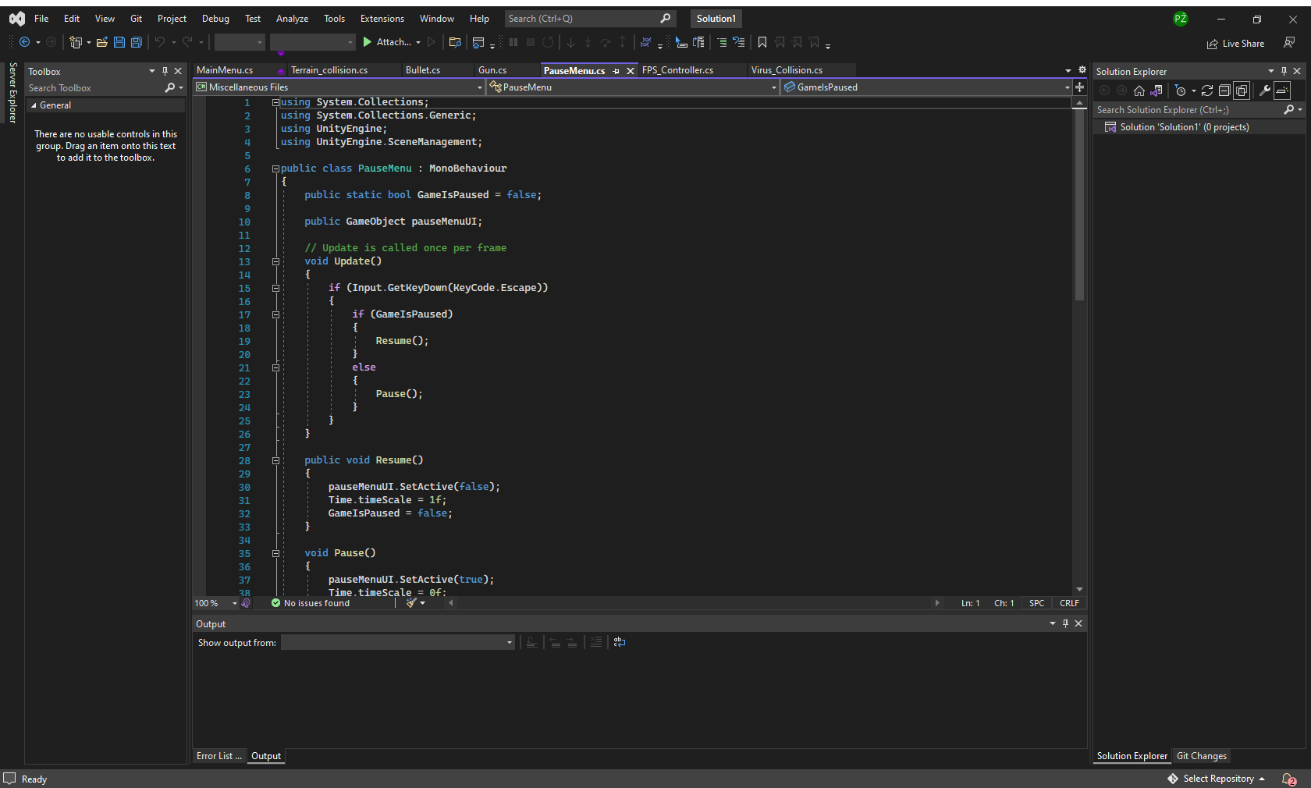
Ukážka kódu

Slide 6






Vývojové prostredia

Slide 7


Ďakujeme za pozornosť
KONTAKT:
Patrik Žalman
Jakub Vojtek

